Slide 1
概率论与数理统计
2011-2012-2

Slide 2





§3.2 边缘分布
一、边缘分布函数

Slide 3
定义
二维随机变量(X,Y)作为一个整体,它具有分布函数F(x,y)，而X和Y都是随机变量，它们也有自身的分布函数，将它们分别记为F_{X}(x),F_{Y}(y),依次称为二维随机变量(X,Y)关于X和Y的边缘分布函数
已知联合分布函数求边缘分布函数
(
)
{
}
=
{
≤
<
}
(
)
F
x
=
P
X
≤
x
P
X
x
，
Y
+∞
=
F
x
，
+
∞
X
(
)
{
}
{
}
=
(
)
F
y
=
P
Y
≤
y
=
P
X
<
+∞
，
Y
≤
y
F
+
∞
，
y
Y

Slide 4
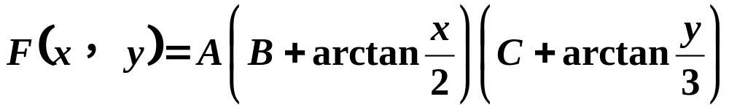
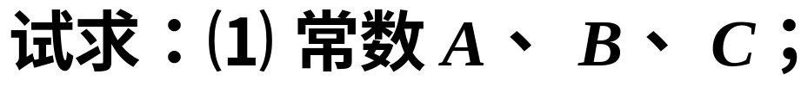

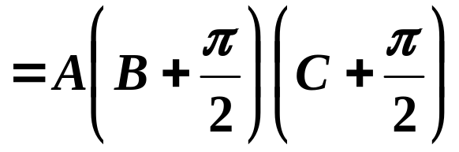
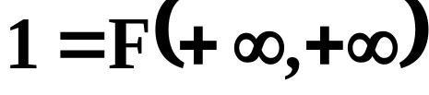
例
分析：
⎛
x
⎞
⎛
π
⎞
0
=
F
(
x
,
−∞
)
=
A
⎜
B
+
arctan
⎜
C
−
⎝
2
⎠
⎝
2
⎠

Slide 5
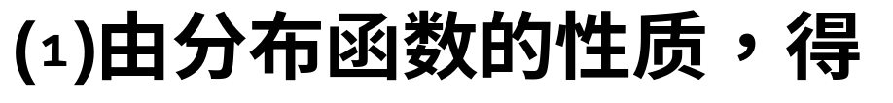

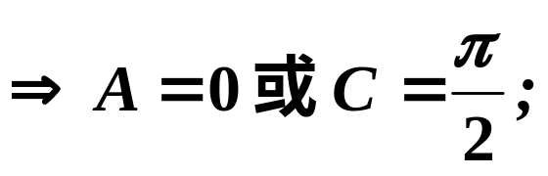
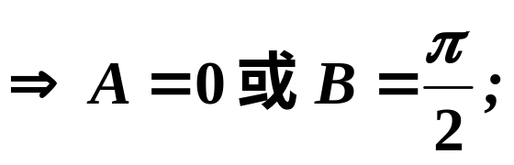
解
⎛
x
⎞
⎛
π
⎞
0
=
F
(
x
,
−∞
)
=
A
⎜
B
+
arctan
⎜
C
−
⎝
2
⎠
⎝
2
⎠
⎛
π
⎞
⎛
y
⎞
0
=
F
(
−∞
,
y
）
=
A
⎜
B
−
⎜
C
+
arctan
⎝
2
⎠
⎝
3
⎠
1
π
π
∴
A
=
，
B
=
，
C
=
．
π
2
2
2
1
⎛
π
x
⎞
⎛
π
y
⎞
∴
F
(
x
,
y
)
=
⎜
+
arctan
⎜
+
arctan
π
2
⎝
2
2
⎠
⎝
2
3
⎠

Slide 6
⑵
X
的分布函数为
F
(
x
)
=
F
(
x
，
+
∞
)
X
1
⎛
π
x
⎞
⎛
π
y
⎞
=
lim
⎜
+
arctan
⎜
+
arctan
y
→
+∞
π
2
⎝
2
2
⎠
⎝
2
3
⎠
1
⎛
π
x
⎞
=
⎜
+
arctan
π
⎝
2
2
⎠
同理，
Y
的分布函数为
1
⎛
π
y
⎞
(
)
(
)
=
⎜
+
arctan
F
y
=
F
+
∞
，
y
π
Y
⎝
2
3
⎠

Slide 7
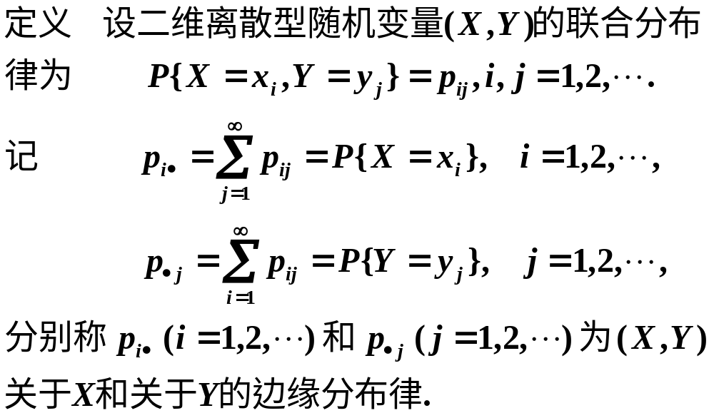
二、离散型随机变量的边缘分布律

Slide 8
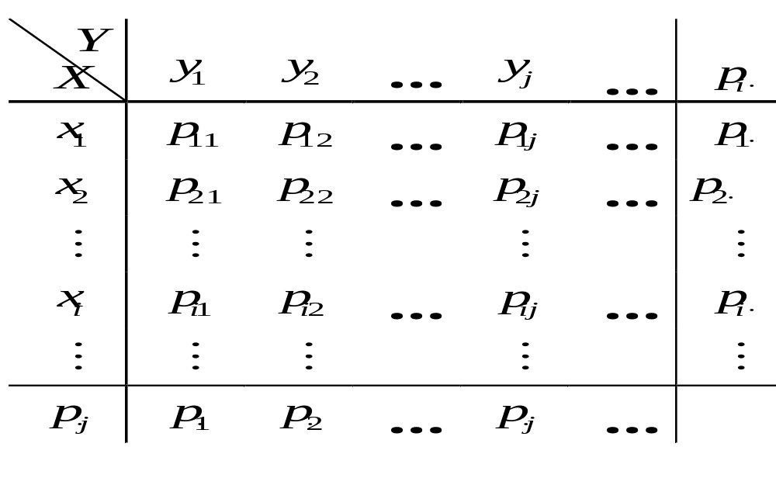


(X,Y)关于X 和 Y的边缘分布律也可列在下表中

Slide 9


因此得离散型随机变量关于X 和Y 的边缘分布函数分别为

Slide 10
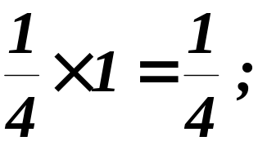

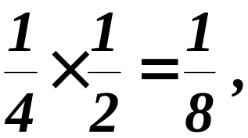


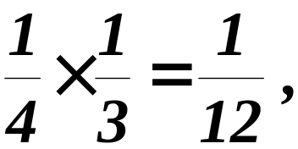


例
从
1
2
3
4
4
X
，
，
，
这
个数中随机取出一个，
记为
，
再从
1
到
X
中随机地取出一个数，
记为
Y
，
(
X
Y
)
X
Y
试求
，
的分布律及关于
和
的边缘
分布律．
解：
X
与
Y
的可能取值都是
1
，
2
，
3
，
4
，
而且
X
≥
Y
，

Slide 11
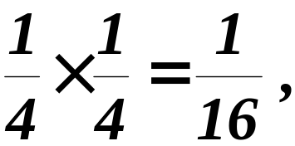


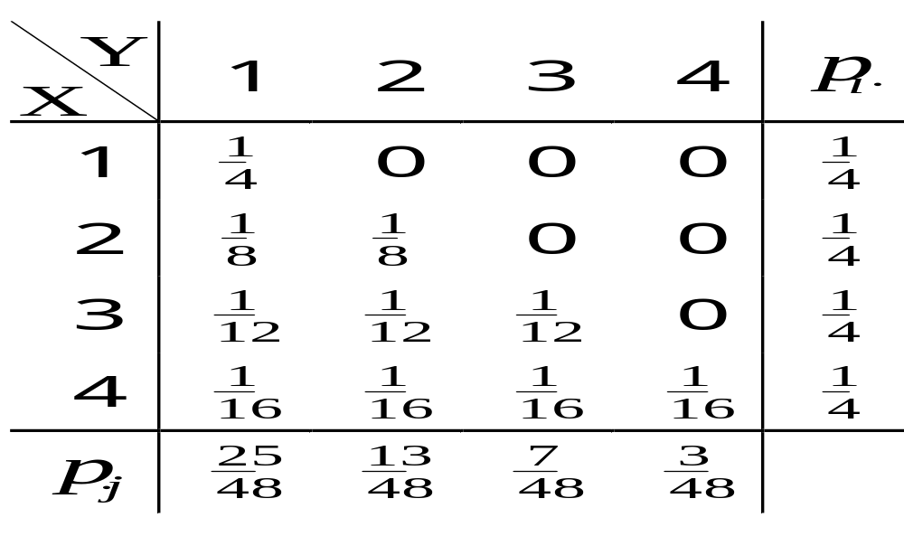
可得
(
X
，
Y
)
与
X
及
Y
的分布律为
联合分布
边缘分布

Slide 12
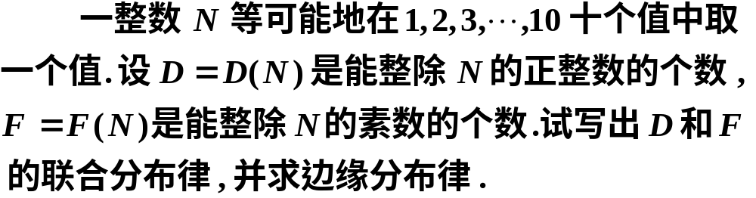







例
解
样本点

Slide 13
















Slide 14

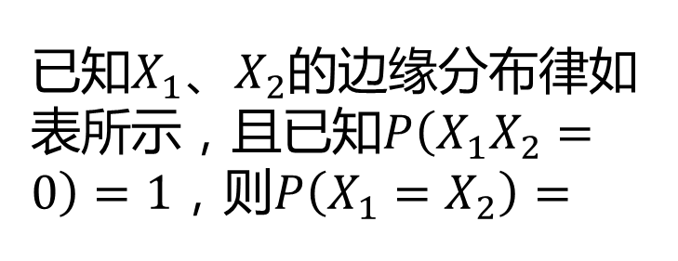

投票
最多可选1项
A
0
1
B
A
C
1/2
D
1/4
提交

Slide 15
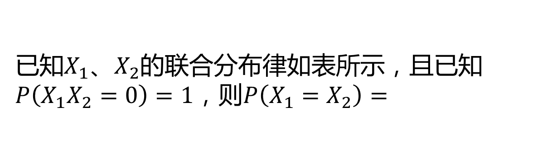
填空题
0分
此题未设置答案，请点击右侧设置按钮
X
X
-
1
0
1
P
{
X
=
k
}
1
2
1
A
0
-
1
p
p
p
1
11
12
13
3
1
B
p
A
1
0
21
p
22
p
23
2
1
p
p
p
1
31
32
33
6
C
1/2
P
{
X
=
k
}
1
1
1
2
3
2
6
D
1/4
正常使用填空题需3.0以上版本雨课堂
作答

Slide 16
单选题
1分
此题未设置答案，请点击右侧设置按钮
X
X
-
1
0
1
P
{
X
=
k
}
1
2
1
A
0
-
1
p
p
p
1
11
12
13
3
1
B
0
p
p
p
1
21
22
23
2
1
p
p
p
1
31
32
33
6
C
1/2
P
{
X
=
k
}
1
1
1
2
3
2
6
D
1/4
A
提交

Slide 17

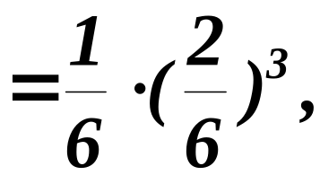
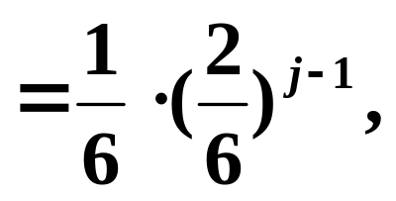


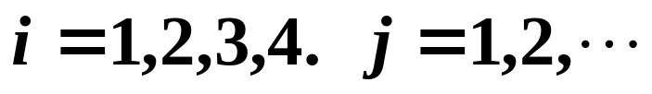
例 掷一枚骰子，直到出现小于5点为止。 X 表示最后一次掷出的点数，Y 为掷骰子的次数。
求：随机变量（X,Y ) 的分布律及边缘分布律。
解：
X 的可能取值为1，2，3，4，
Y 的可能取值为1，2，3，
56
56
56
1
(X,Y)的分布律为

Slide 18
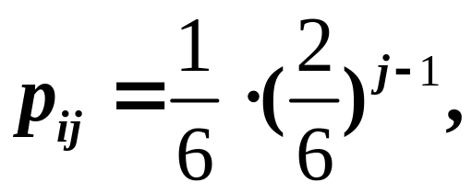
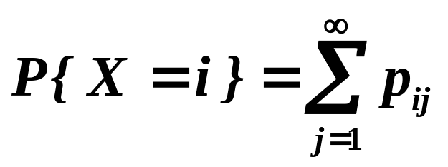
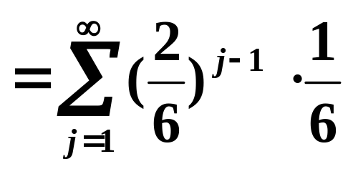
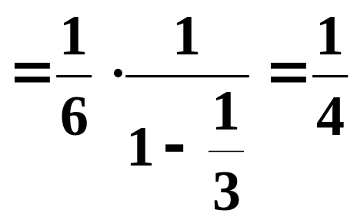
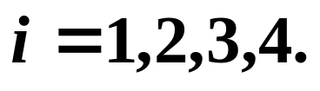
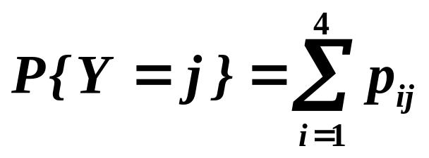
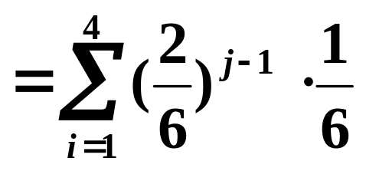
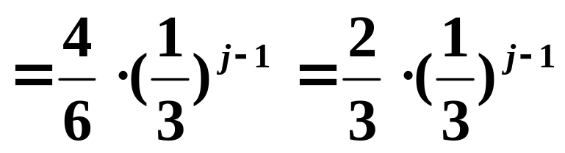
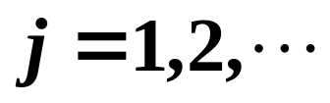
X 的分布律为
Y 的分布律为

Slide 19
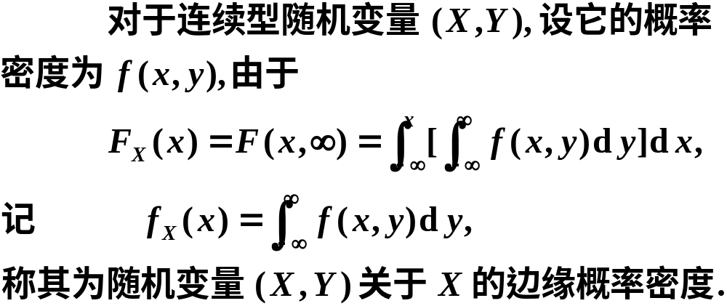
三、连续型随机变量的边缘分布
定义

Slide 20
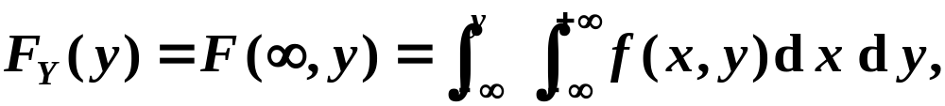

同理可得 Y 的边缘分布函数
Y 的边缘概率密度.

Slide 21
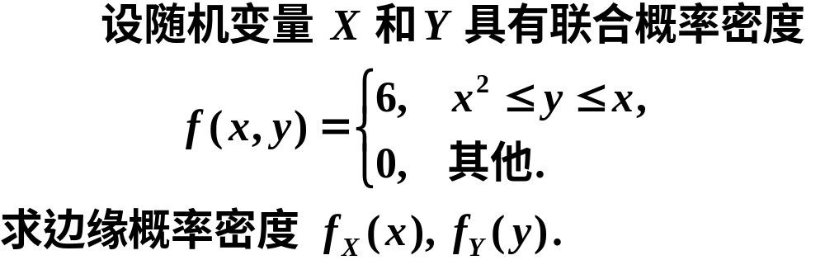










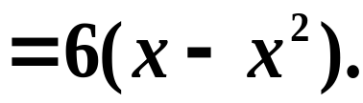
例
解

Slide 22

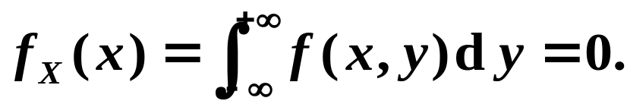


Slide 23
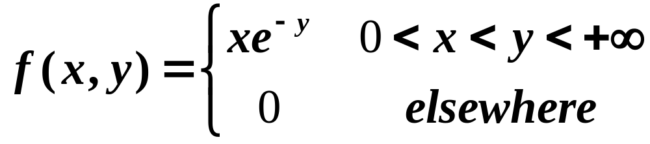



例
(
X
Y
)
设二维连续型随机变量
，
的密度函数为
c
试求：⑴
常数
c
；
⑵
X
及
Y
的密度函数．
解：
⑴
由密度函数的性质，得
+∞
+∞
+∞
y
∫
∫
(
)
=
∫
∫
−
1
=
f
x
，
y
dxdy
dy
cxe
y
dx
−
∞
−
∞
0
0
c
+∞
c
=
∫
y
2
e
−
y
dy
=
2
=
c
.
所以，
c
=
1
.
×
2
2
0

Slide 24
(2)
x
>
0
当
时，
+∞
+∞
(
)
=
∫
(
)
=
∫
−
y
=
−
x
f
x
f
x
，
y
dy
xe
dy
xe
X
−
∞
x
所以，
X
的密度函数为
⎧
xe
−
x
x
>
0
(
)
=
f
x
⎨
X
⎩
0
x
≤
0

Slide 25
⑶
当
y
>
0
时，
+∞
y
1
(
)
∫
(
)
∫
=
2
−
y
f
y
=
f
x
，
y
dx
=
xe
−
y
dx
y
e
Y
2
−
∞
0
所以，
Y
的密度函数为
⎧
1
(
)
⎪
y
2
e
−
y
y
>
0
f
y
=
⎨
Y
2
⎪
0
y
≤
0
⎩

Slide 26
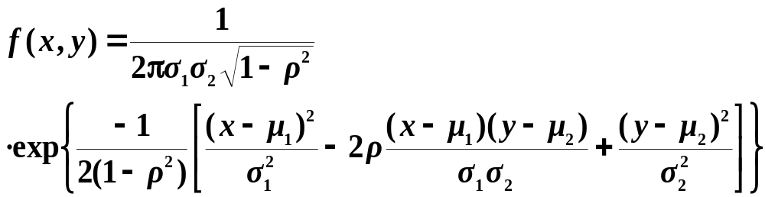
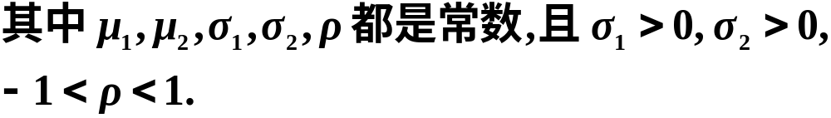
例

Slide 27
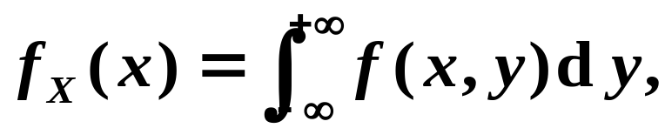
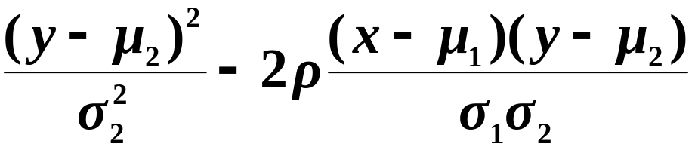
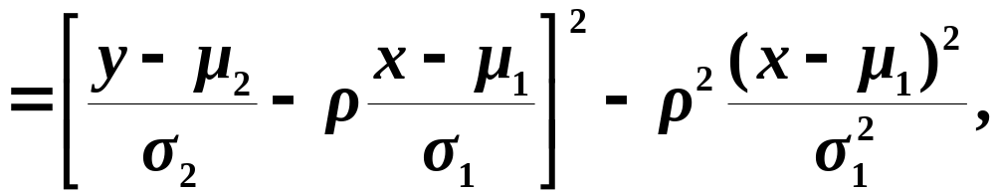
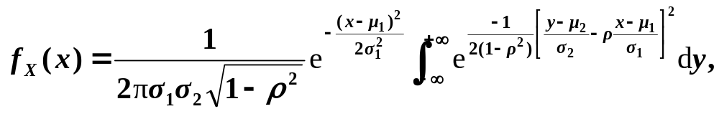
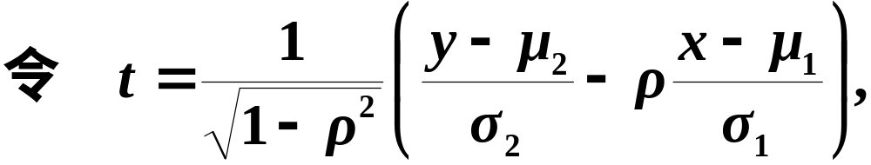
解
由于
于是

Slide 28
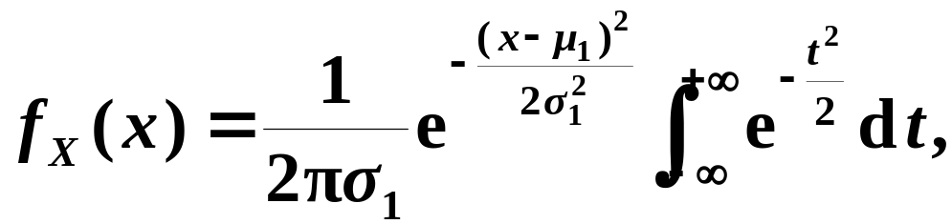
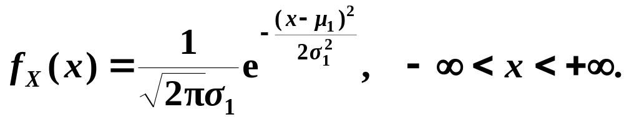
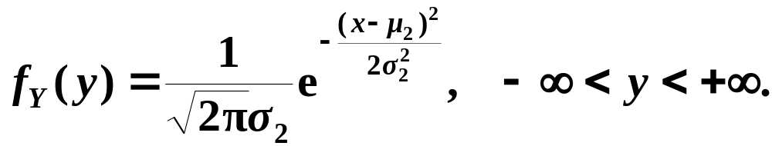
则有
即
同理可得

Slide 29

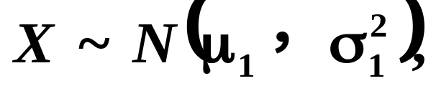
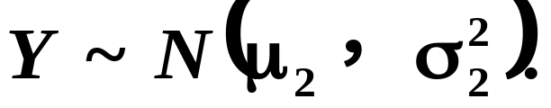

结 论 1:
(
)
(
)
即若
X
，
Y
~
N
μ
，
μ
，
σ
2
，
σ
2
，
r
,
1
2
1
2
结 论 2:

Slide 30

结 论 3:
(
)
(
)
X
，
Y
~
N
μ
，
μ
，
σ
2
，
σ
2
，
r
1
1
1
2
1
2
1
(
)
(
)
X
，
Y
~
N
μ
，
μ
，
σ
2
，
σ
2
，
r
2
2
1
2
1
2
2
r
≠
r
（其中
），
1
2
则
:
(
X
，
Y
)
与
(
X
，
Y
)
的分布不相同，
1
1
2
2
但是
X
与
X
的分布相同，
Y
与
Y
的分布相同．
1
2
1
2
说明：边缘分布可由联合分布唯一确定，反之，不能由边缘分布确定联合分布。

Slide 31
请同学们思考
边缘分布均为正态分布的随机变量,其联合分
布一定是二维正态分布吗?
答
不一定.
举一反例以示证明.

Slide 32
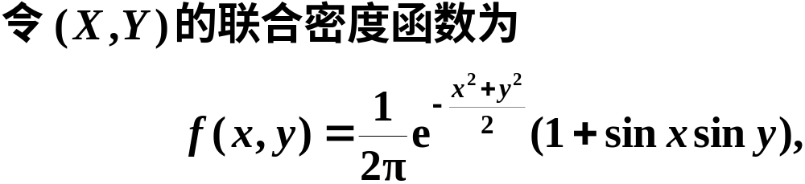
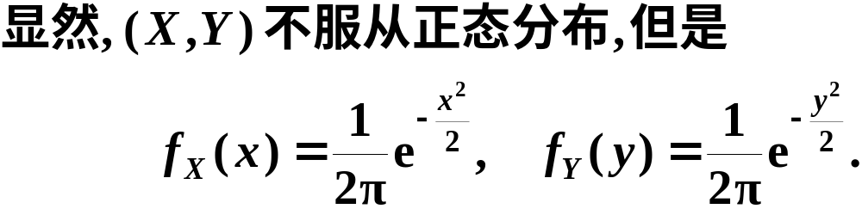
因此边缘分布均为正态分布的随机变量,其联合分布不一定是二维正态分布.

Slide 33
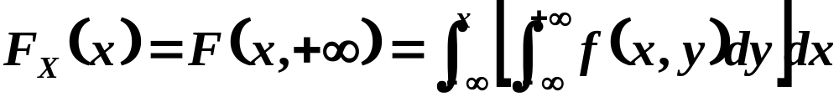



要点
联合分布
边缘分布
作业 P85 5、6、7

